Slide 1
СКАЗКИ,КОТОРЫЕ ЛЕЧАТ
Подготовила педагог-психолог: Серебрякова Анна Евгеньевна
ГБУ «Центр социальной помощи семье и детям города Бор»

Slide 2
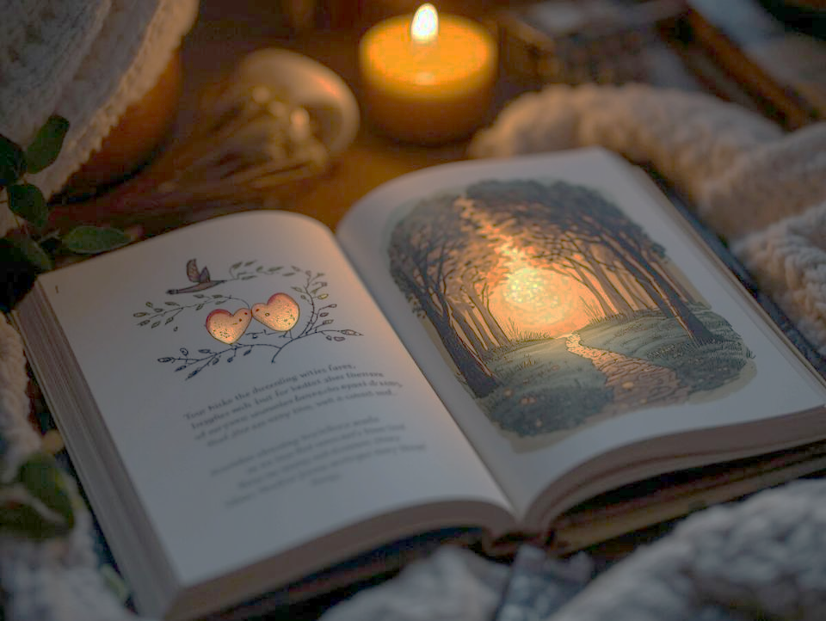
С самого рождения мы слушаем сказки. Сначала их рассказывают нам мамы и бабушки, потом мы читаем их сами, а позже – придумываем свои. Через образы и символы сказки говорят нам главном: о дружбе и предательстве, о страхе и мужестве, о потере и обретении.
Сказкотерапия помогает детям:
• Осознать и назвать свои эмоции;
• Увидеть разные способы решения проблем;
• Поверить в свои силы;
• Почувствовать, что они не одиноки.

Slide 3
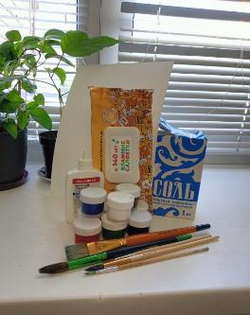
Далее будет представлено одно занятие из сказкотерапии для детей 7-10 лет (сам цикл занятий представлен отдельно).
Цель занятия: помочь осознать и проработать свои страхи через символическое выражение в творчестве.
Материалы которые нам понадобятся:
листы плотной бумаги;
клей ПВА;
крупная соль;
акварельные краски или гуашь, кисти;
стаканчики с водой;
салфетки.

Slide 4
Сказка о девочке, которая «растворила» свои страхи
Жила-была на свете одна девочка по имени Маша. Она была очень умной и доброй, но порой девочку одолевали тревоги и страхи. Иногда Маше казалось, что весь мир против неё, и она не знала, как с этим справиться.
Но однажды Маша узнала об удивительной технике, которая помогает превращать тревоги в настоящее искусство. Она с воодушевлением рассказала об этом своей любимой бабушке.
– Представь, бабуль, что если взять лист бумаги, покрыть его клеем, а потом посыпать солью и высушить, то получится целый холст. Нужно лишь начать капать на соль краски, которые отражают мои страхи. Они будут расплываться и превращаться в красивые узоры, которые буквально растворят мои страхи.
Бабушка улыбнулась и ласково погладила Машу по голове.
– Это замечательная идея, моя дорогая. Давай попробуем прямо сейчас!

Slide 5
И вот Маша с бабушкой принялись за работу. Сначала они покрыли лист клеем, а потом осторожно посыпали его солью и высушили его.
Маша задумалась, какие же краски отражают её тревоги, и начала капать их на соль.
Сначала она выбрала темно-серую краску – цвет её страха перед неудачами. Капля за каплей, краска расплывалась, образуя причудливые узоры. Маша наблюдала, как её страх постепенно растворяется и превращается в нечто красивое. Затем девочка взяла красную краску – цвет её гнева и раздражения. Она осторожно капала краску на соль, и вот уже яркие всполохи растекались по листу, словно пламя. И наконец, Маша выбрала синюю краску – цвет её тревоги и волнения. Капли растворялись, образуя волны и завитки, похожие на морскую гладь.
Когда Маша закончила, она с восхищением рассматривала свое творение. Перед ней лежала настоящая картина, сотканная из ее страхов и тревог, но такая яркая, красивая и живая.

Slide 6
– Бабуль, смотри, как здорово получилось! – воскликнула Маша. – Теперь мои тревоги больше не кажутся такими страшными. Они превратились в настоящее произведение искусства!
Бабушка ласково обняла внучку и сказала:
– Ты молодец, Машенька. Ты показала, что даже самые большие страхи можно превратить во что-то прекрасное. Теперь, когда тебя будут одолевать тревоги, ты можешь создавать такие картины и напоминать себе, что ничего страшного в этом нет.
С тех пор Маша всегда, когда чувствовала, что её одолевают страхи, доставала лист, клей и краски. И каждый раз её картины становились все ярче и красивее, а сама девочка чувствовала, как тревоги и волнения уходят, уступая место спокойствию и уверенности.

Slide 7
Психолог: теперь давайте обсудим прочитанную сказку
Что чувствовала Маша, когда её одолевали страхи?
Как она решила с ними справиться?
Почему превращение страхов в узоры помогло ей?
Есть ли у вас способы, которые помогают справиться с тревогой?
Ответы детей….
Психолог: Сейчас мы переходим к следующей части нашего занятия, попробуем, так же как и Маша растворить свои страхи.

Slide 8
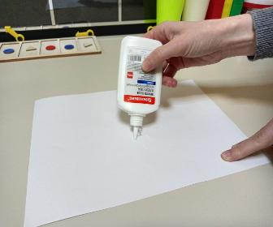
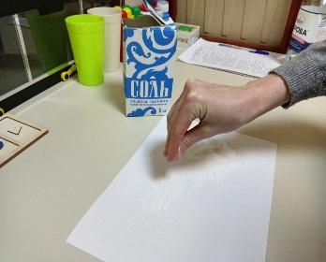
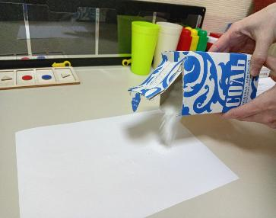
Творческая часть
Возьмите лист бумаги равномерно, но не слишком толстым слоем нанесите клей.
Посыпьте лист солью и оставьте на 5-10 минут, чтобы клей схватился.

Slide 9
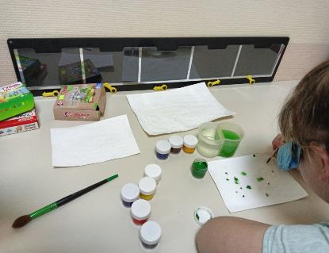
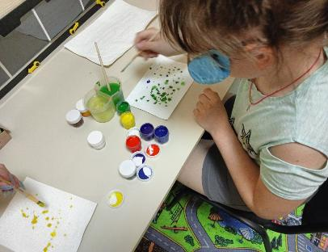
3. Теперь, когда основа готова, выберите краски, которые ассоциируются с вашими страхами.
4. Далее капаем красками на солевую поверхность. Посмотрите, как капли расплываются, образуя узоры.

Slide 10
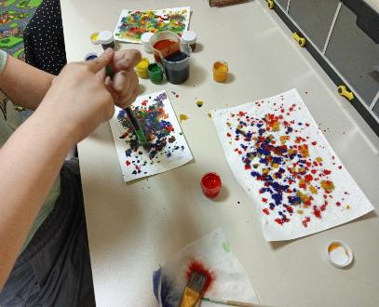
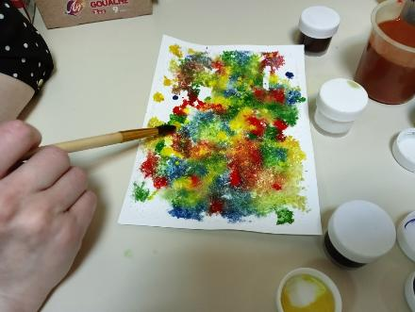
5. Доработайте свою картину, добавляя другие цвета, линии или детали, чтобы превратить «страшные» элементы в красивые образы.

Slide 11
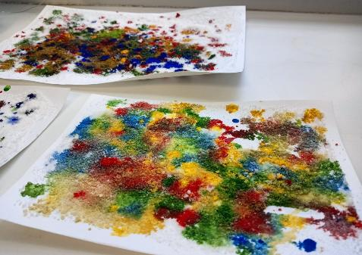
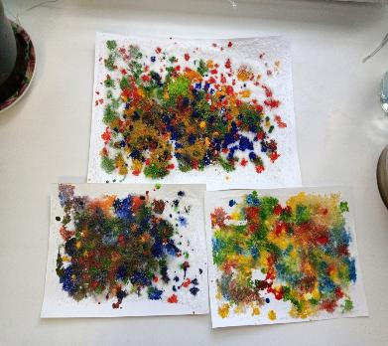
Психолог: давайте обсудим, что получилось, кто хочет, может показать свои работы.
Какой страх вы изобразили сначала?
Как он изменился на картине?
Что почувствовали, когда увидели результат?

Slide 12

Сегодня мы увидели, что страхи — это нормально, а творчество помогает их «превратить» во что то новое и менее пугающее. Если вам становиться страшно, вы можете нарисовать свой страх и сделать его смешным.

